Slide 1
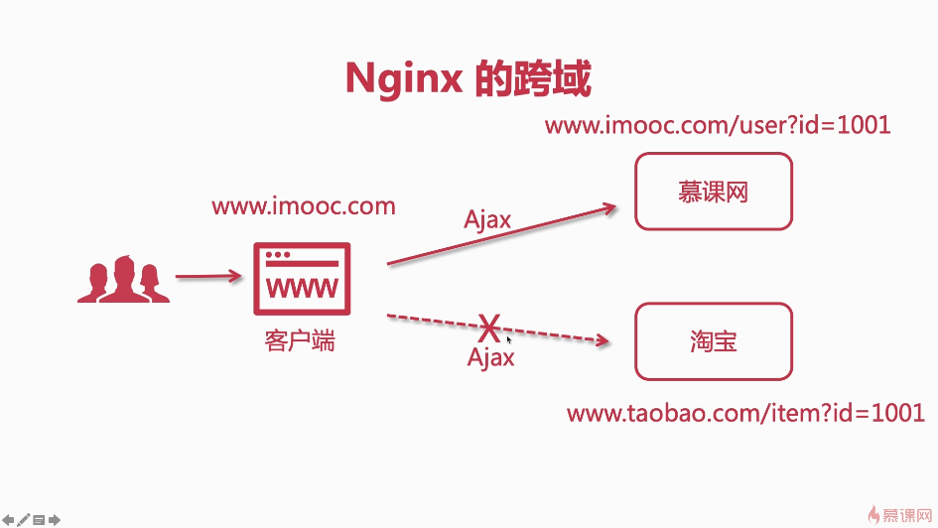
跨站点请求数据，是会被拒绝的

Slide 2
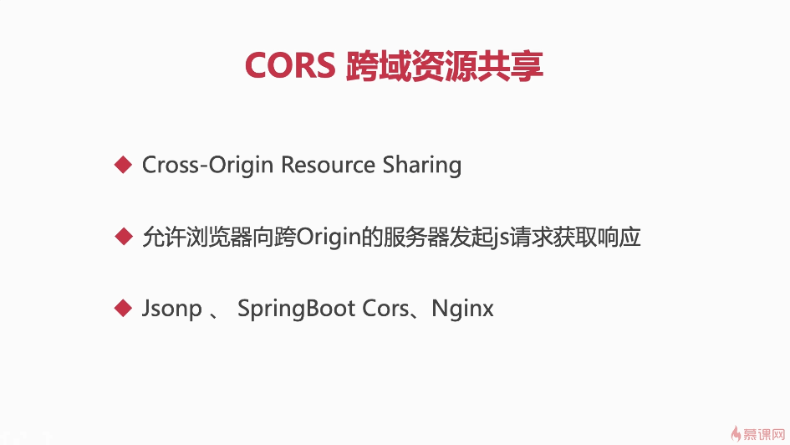
跨域解决方案：jsonp、springboot cors、nginx

